Slide 1
ROZMNOŽOVACIA SÚSTAVA
Notes:
1. Úvodná časť

Slide 2
Aké sú základné životné prejavy živočíchov a rastlín?
Základné životné prejavy živočíchov a rastlín sú: rast a vývin, dýchanie, vylučovanie, pohyb, výživa, rozmnožovanie, reagujú na podnety -citlivosť.
Notes:
2. Motivačná časť – riadený rozhovor

Slide 3
Ako sa rozmnožujú rastliny?
Rastliny sa rozmnožujú pohlavne a nepohlavne – rôznymi časťami tela
(koreňom, stonkou, listom, podzemkom, hľuzou, cibuľou, poplazmi).
Notes:
2. Motivačná časť – riadený rozhovor

Slide 4
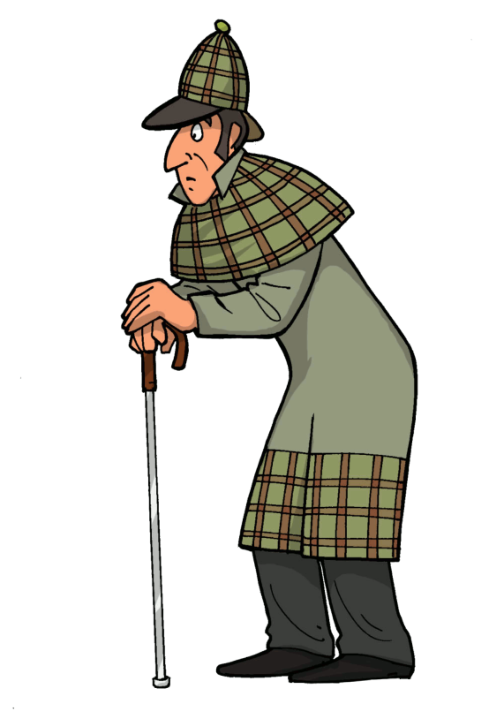
MEDZI ZÁKLADNÉ
ŽIVOTNÉ PREJAVY ČLOVEKA PATRÍ AJ ROZMNOŽOVANIE.
ČLOVEK SA ROZMNOŽUJE ROZMNOŽOVACOU SÚSTAVOU.
Notes:
3. Expozičná časť – Zápisník detektívov

Slide 5
ROZMNOŽOVACIA SÚSTAVA
ŽENY A ROZMNOŽOVACIA SÚSTAVA MUŽA SA
OD SEBA ODLIŠUJÚ SVOJOU STAVBOU AJ FUNKCIOU.

Slide 6
ROZMNOŽOVACIA SÚSTAVA ŽENY
ROZMNOŽOVACIA SÚSTAVA MUŽA

Slide 7
ŽIVOT ČLOVEKA
SA ZAČÍNA POČATÍM.
POČATIE JE SPOJENIE VAJÍČKA ŽENY
A SPERMIE MUŽA
V TELE ŽENY.
Notes:
3. Expozičná časť – Zápisník detektívov

Slide 8
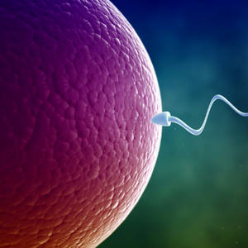
POČATIE

Slide 9
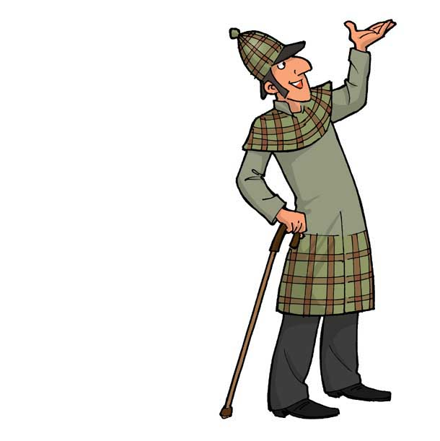
DIEŤA SA VYVÍJA
V TELE ŽENY PRIBLIŽNE
9 MESIACOV.
OBDOBIE,
KEĎ JE ŽENA TEHOTNÁ, SA VOLÁ TEHOTENSTVO.
Notes:
3. Expozičná časť – Zápisník detektívov

Slide 10
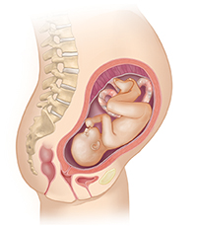
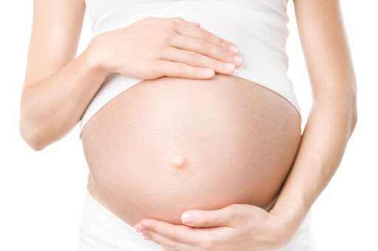
DIEŤA V TELE ŽENY PRIJÍMA POTRAVU (ŽIVINY) A KYSLÍK PRIAMO OD NEJ PUPOČNOU ŠNÚROU, LEBO AŽ DO NARODENIA NEDÝCHA SAMO (NEMÁ EŠTE DOVYVÍJANÉ PĽÚCA).
Notes:
3. Expozičná časť – Zápisník detektívov

Slide 11
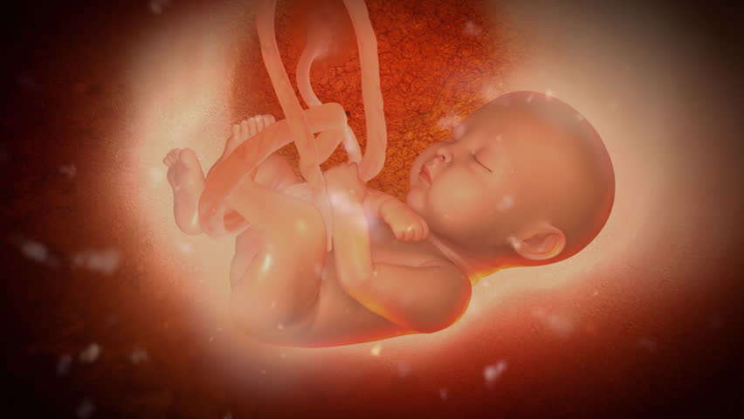
PLOD V MATERNICI

Slide 12
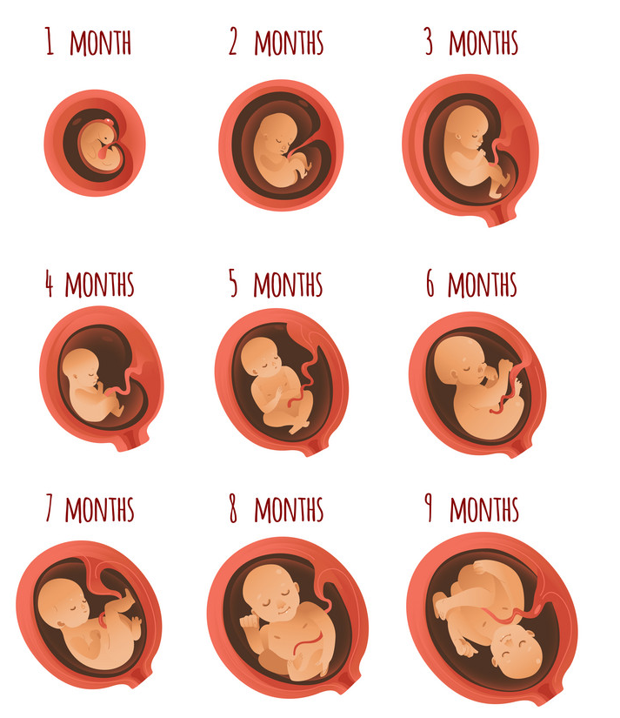
VÝVIN PLODU

Slide 13
POČAS TEHOTENSTVA ŽIVOT PLODU
ZÁVISÍ OD ŽENY.
TEHOTNÁ ŽENA
PRETO MUSÍ DODRŽIAVAŤ ZDRAVÝ SPÔSOB ŽIVOTA.
Notes:
3. Expozičná časť – Zápisník detektívov

Slide 14
BOL RAZ JEDEN ŽIVOT
Zrodenie
https://www.youtube.com/watch?v=KIYnFB9I0Tk

Slide 15
RELAXAČNÁ CHVÍĽKA
Pieseň: Zdravá strava
https://www.youtube.com/watch?v=oN485Dmg3vg

Slide 16
SAMOSTATNÁ PRÁCA
Označte červeným krížikom obrázok, na ktorom je zobrazené, čo je pre tehotnú ženu nevhodné. Zelenou fajočkou označte obrázok, na ktorom je zobrazené, čo je pre tehotnú ženu vhodné.
Nastávajúca matka musí dodržiavať zdravý spôsob života, pretože život plodu počas tehotenstva závisí od nej.
Notes:
4. Fixačná časť -

Slide 17
DOMÁCA ÚLOHA
STAROSTLIVOSŤ
Pomôcky: bábiky (bábätká)
Postup: Dievčatá si prinesú z domu bábiky (bábätká). Na nasledujúcej hodine si na bábikách ukážeme, ako sa môžeme starať o bábätká (napríklad si ukážeme prebaľovanie, kŕmenie, uspávanie, prezliekanie, kúpanie...).
Notes:
4. Fixačná časť -

Slide 18
Notes:
5. Záverečná časť

Slide 19
Notes:
5. Záverečná časť

Slide 20
ZDROJE:
Prírodoveda pre štvrtákov - R.Dobišová Adame a kol.
Metodické komentáre k Prírodovede pre štvrtákov
https://drugabuse.com/wp-content/uploads/luxury-shutter201159977-silhouette-of-woman-and-man.jpg
https://urbanareas.net/info/wp-content/uploads/2016/07/sperm_egg_300x300.png
https://lh3.googleusercontent.com/proxy/Z52ifcX5maLipKLE-Yxc9sylRBQ7H2zRe2fT85sacUksUECSiYoATO3qLXH19q2BssQdr5SGhrEOeeqWTehHX1y1hwIRrGgspUVrwoY5VGv_tWbtkDw2aYhzYP4TEdKyUr8JTOQfBg
https://api.kramesstaywell.com/Content/6066ca30-310a-4170-b001-a4ab013d61fd/ucr-images-v1/Images/side-view-of-female-body-showing-reproductive-system-and-inset-of-7-month-f
https://ak5.picdn.net/shutterstock/videos/1047115/thumb/11.jpg
https://cdn3.vectorstock.com/i/1000x1000/21/47/embryo-development-month-stages-vector-22992147.jpg
https://dublez.com/image/catalog/Blog/1.%20citaty%20o%20laske/citat-matka-laska.jpg

